Slide 2
6 июня 1989 года "Учительская газета" впервые предложила своим читателям обсудить идею проведения в тогдашнем СССР конкурса "Учитель года" по аналогии с Соединенными Штатами Америки.

Slide 3
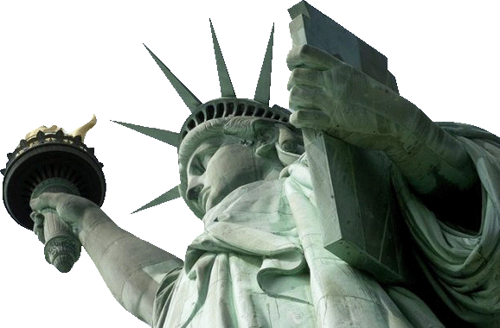
"Учитель года" - это одна из президентских программ в Соединенных Штатах Америки.
Национальный учитель Америки известен всей стране почти также, как звезды Голливуда.

Slide 4
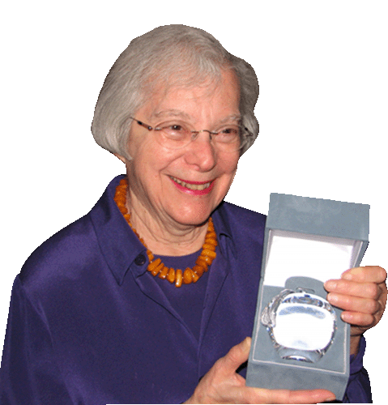
Президенты США из года в год, несмотря на свои политические ориентации, вручают победителям в Белом доме главный приз - "Хрустальное яблоко".

Slide 5
30 декабря 1989 года
Увидело свет первое «Положение о конкурсе «Учитель года»: конкурс проводит оргкомитет совместно с редакцией «Учительской газеты» при участии Гособразования СССР, ЦК профсоюза работников народного образования и науки, АПН СССР, ЦК ВЛКСМ, общественных педагогических объединений. Будущие финалисты предупреждены: «предусматривается проведение претендентами открытого урока в московской школе (класс по выбору, тема сообщается за два часа)».
Так началась история конкурса "Учитель года СССР".

Slide 6
Долго дискутировался вопрос по поводу эмблемы и главного приза конкурса. После долгих споров оргкомитет выбрал Пеликана.

Slide 7
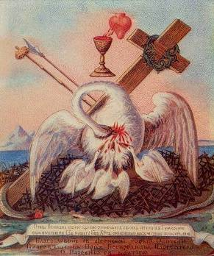
ПЕЛИКАН— символ и эмблема самопожертвования.
Образ пеликана вошел в число классических понятий ряда европейских народов через христианскую литературу (авторы — Августин, Иероним, Исидор), где рассказывалось о птице Онокро- тале (или пеликане), водящейся в долине Нила, которая спасает своих птенцов, укушенных ядовитой змеей, тем, что дает им пить свою кровь, исторгнутую из своей утробы.

Slide 8
Образ пеликана как символа любви родителей к детям со времен средневековья входил во многие родовые гербы, а также в некоторые государственные гербы небольших феодальных государств (где означал попечение высшей государственной власти о подданных).
На гербах древности пеликана обычно изображали вполоборота перевернутым к зрителю, чтобы было видно, как он клювом разрывает себе грудь и оттуда капает алая кровь. Число птенцов всегда было нечетным, что символизировало безраздельную любовь, сострадание, участие, самопожертвование.

Slide 9
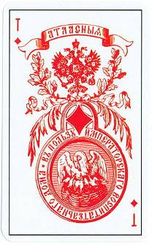
1 сентября 1763 года Екатерина II издала манифест «Об учреждении Московского воспитательного дома». Подкидышам, брошенным у ворот Воспитательного дома, по указу Екатерины не только давали пропитание и крышу над головой, но старались развить в них склонности к наукам или искусству, посылали учиться за границу. Если известно было, что ребенок крепостной, ему давали вольную. Пеликан, кормящий троих птенцов, стал гербом Воспитательного дома.
Штемпель, изображавший пеликана с надписью «Себя не жалея, питает птенцов», ставился на игральные карты, а сбор с клеймения карт шел в пользу Воспитательного дома.

Slide 10
Императрица Мария Федоровна, жена Павла I, сочла сбор недостаточным для пополнения бюджетов благотворительных учреждений, поэтому пеликан появился на форменной одежде чинов благотворительных учреждений. Их мундиры украшали золоченые пуговицы с изображением благородной птицы.

Slide 11
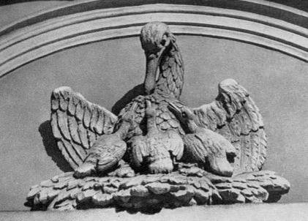
На воротах и фронтонах зданий Российского государственного педагогического университета имени А. И. Герцена (дом 48 на набережной Мойки) изображены пеликаны, кормящие своих птенцов.

Slide 12
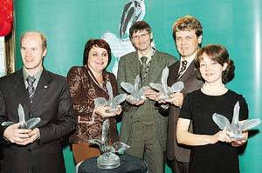
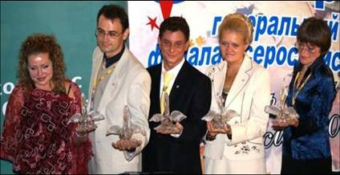
Когда хрустальные фигурки стали наградой учительского конкурса, этим не только отдавали дань истории, но и призывали педагогов к самопожертвованию и милосердию по отношению к ученикам и воспитанникам…

Slide 13
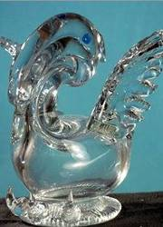
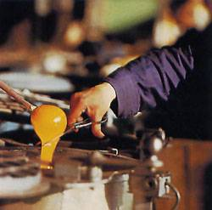
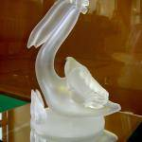
Изготавливают приз «Хрустальный пеликан» в Брянской области на заводе «Дятьковский Хрусталь»

Slide 14
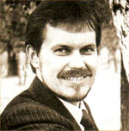
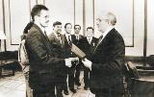
Май 1990 года
На первый, заочный тур Всесоюзного «Учителя года -1990» вышло 99 учителей. Письменные работы в Москву прислали около 70 человек. А в столицу приехали 19 педагогов.
Жюри определило шестерку лауреатов - представителей Казахстана, Москвы, Челябинской, Тульской областей, города Сумы и Красноярского края.
6 июня 1990 года
Объявлен первый «Учитель года СССР» - преподаватель русского языка и литературы Поповской средней школы Чернского района Тульской области Александр Сутормин. Вскоре «Хрустального пеликана» - символ конкурса, ему вручит Президент СССР Михаил Горбачев.

Slide 15
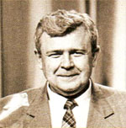
"Учителю года СССР" было отмерено всего два года. Последним его победителем стал Валерий Александрович Гербутов, учитель физики из Минска.
Президент СССР Михаил Горбачев, вернувшись из заточения в Форосе, принял в Кремле Валерия Гербутова.
Главной темой разговора первого и последнего Президента СССР со вторым и последним «Учителем года СССР» стало не будущее школы, а будущее страны, которой осталось «жить» всего несколько месяцев…

Slide 16
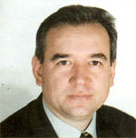
С 1992 года ведет свою историю российский конкурс.
От СССР он унаследовал лишь "Хрустального пеликана", все необходимо было создавать заново.
Учредителями "Учителя года России" стали, помимо "Учительской газеты", Министерство образования РФ и Центральный комитет профсоюза работников народного образования и науки.
Первым победителем стал талантливый Артур Викторович Заруба, учитель музыки Детгородковской средней школы Волоколамского района Московской области.
Песня Артура Зарубы "Школьным учителям" на стихи Роберта Рождественского, прозвучавшая в финале, проходившем в Московском департаменте образования, сразу же стала гимном конкурса. Каждый год гимн в обязательном порядке звучит на открытии конкурса.

Slide 17
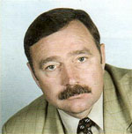
6 августа 1993 года
Этим числом датирован приказ Министерства образования РФ № 339, утвердивший Положение о нагрудном знаке «Учитель года». Сегодня Положение утратило свою силу, но традиция награждать участников всероссийского финала почетным знаком осталась. Нагрудный знак «Золотой пеликан» конкурсанты получают из рук учредителей педагогического состязания.
«Учитель года России — 1993» — преподаватель русского языка и литературы из Брянска, автор четырех поэтических сборников – Олег Геннадьевич Парамонов.

Slide 18
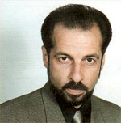
23 марта 1994 года
Открылся первый слет участников конкурса «Учитель года России». Место проведения – Сургутская высшая гимназия-лаборатория Салахова.
Инициатор – директор гимназии Валерий Салахов. Отныне слеты стали традицией, прекрасной возможностью для победителей и тех, кому не удалось блеснуть во время конкурса, дать лучший урок, поделиться уникальным опытом.
Учитель года России — 1994» — преподаватель русского языка и литературы из Ярославля Михаил Нянковский.

Slide 19
У конкурса появилась своя газета. Издание называлось «ПеликантЪ-дейли» и было вполне профессиональным – его создавали молодые журналисты «Учительской газеты», распространялось бесплатно за завтраком, отражало все мало-мальски важные события конкурсной жизни и просуществовало семь лет.

Slide 20
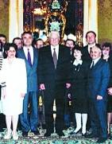
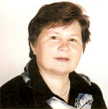
16 марта 1995 года
Первый российский президент Борис Ельцин встретился в Кремле с победителями конкурса «постсоветского» периода.
Борис Ельцин также согласился стать председателем попечительского совета конкурса и учредил премии пятнадцати лауреатам Всероссийского «Учителя года».
«Учитель года России — 1995» — учитель начальных классов с рязанщины – Зинаида Викторовна Климентовская.

Slide 21
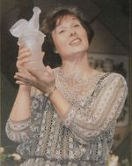
Появились новые конкурсные задания – уроки-импровизации, где в качестве учеников выступают взрослые - пятнадцать лауреатов всероссийского конкурса. Тема для этих занятий объявляется за сутки до их проведения. Добавили еще одно испытание для «пятнашки» - пресс-конференцию с журналистами и членами Большого жюри. С этого года участники пишут эссе «Моя педагогическая философия». «Учитель года России — 1996» — учитель французского языка из Рязани – Екатерина Алексеевна Филиппова.

Slide 22
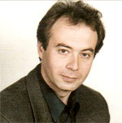
1997
В 1997 году новый вариант «Хрустального пеликана», изготовленного ОАО «Дятьковский хрусталь», получил
«Учитель года России — 1997»- учитель технологии 293-й московской школы- Александр Евгеньевич Глозман

Slide 23
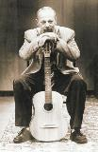
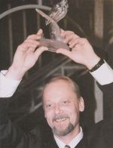
13 октября 1998 года
Победа досталась одному из блестящих «физиков» - учителю математики физико-математического лицея № 30 Санкт-Петербурга Владимиру Леонидовичу Ильину.
На уроке-импровизации он спросил своих учеников: «Что такое математика?» Ответ пришел в конце занятия – это красота.

Slide 24
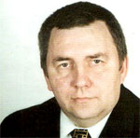
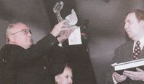
1999
«Учитель года России — 1999»- учитель музыки из 137-го челябинского лицея Виктор Васильевич Шилов.
В песне, которую учитель года России — 1999 года написал после конкурса, есть такие слова:
Научить и душой обогреть — В этом весь наш учительский труд, И счастливее сделать сердца Предстоит нам за сорок.

Slide 25
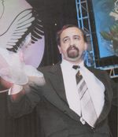
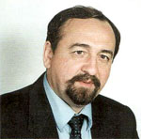
2000
Конкурс 2000 года начался… с курсов повышения квалификации в Московском центре Федерации Интернет Образования.
С этого года сама ФИО стала четвертым учредителем педагогического состязания, наравне с Министерством образования, учительским профсоюзом и «Учительской газетой».
«Учитель года России — 2000»- учитель русского языка и литературы гимназии № 1 города Калининграда Владимир Алексеевич Морар

Slide 26
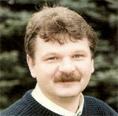
18 июня 2001 года
Министерством образования РФ, Федерацией Интернет Образования, редакцией «Учительской газеты», ЦК профсоюза работников народного образования и науки РФ, Российским Союзом Молодежи, Московским городским педагогическим университетом, Гуманитарным издательским центром «Владос» учреждена некоммерческая организация «Фонд поддержки российского учительства». Президентом избран ректор Московского городского педагогического университета Виктор Васильевич Рябов. Отныне именно фонд организует Всероссийский конкурс «Учитель года России».
«Учителем года России— 2001» объявлен преподаватель технологии школы № 67 города Екатеринбурга, уральский самоучка- Алексей Валентинович Крылов.

Slide 27
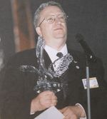
Март 2002 года
На проходившем в Москве фестивале «Учитель года России» учрежден Межрегиональный клуб «Учитель года». На торжественной церемонии открытия клуба, которая проходила в центре образования № 686, команды победителей конкурса прошлого и нынешнего тысячелетий встретились на игре КВН, где боролись за символический приз –«Пеликанчика в золотой жилетке». Вступить в клуб может не только любой участник или организатор состязания, но и представители организаций, которые поддерживают конкурс. Главная цель клуба – поддержка талантливых педагогов. Его мероприятия должны способствовать повышению престижа учительской профессии. А «практическая» задача клубмэнов – обмен педагогическим опытом.
«Учитель года России — 2002»- учитель немецкого языка и директор гатчинской школы Ленинградской области
Игорь Борисович Смирнов.

Slide 28
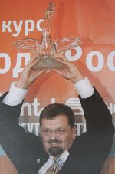
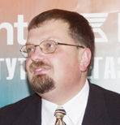
Впервые чествование победителей в Государственном Кремлевском дворце транслируется Первым каналом.
На сцене – весь цвет российской эстрады. И победитель.
Им стал преподаватель истории и обществознания 166-й гимназии Санкт-Петербурга Игорь Альбертович Карачевцев.
Еще несколько «рекордов» этого года. Никогда еще не было такого количества участников всероссийского финала – 80 человек. Никогда конкурсанты не давали по два открытых урока в московских школах (хотя и мечтали об этом). Каждый участник выступает в двух номинациях–проблемной и предметной.

Slide 29
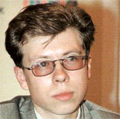
2004
В сентябре 2004 года торжественно стартовал пятнадцатый конкурс. В этом году попытались создать оптимальную модель: четыре тура с уникальными испытаниями в каждом.
Первый тур — заочный. Второй — презентация опыта работы, хобби-клуб и традиционный открытый урок по предмету. Все вместе называется «Учитель-предметник». Третий - «Учитель учителей» — мастер-классы. Тема четвертого тура была задана участникам конкурса министром образования и науки Российской Федерации Андреем Фурсенко. Евгений Игоревич Славгородский, преподаватель русского языка и литературы поселка Крылово Калининградской области, 25-ти лет от роду — стал «Учителем года России-2004».

Slide 30
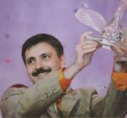
2005
В мае озвучена инициатива министра образования и науки РФ Андрея Фурсенко - финал Всероссийского конкурса будет проходить на родине абсолютного победителя. Теперь каждый субъект России может на время стать «пеликаньим пристанищем».
На торжественной церемонии в Калининградском драматическом театре Виктор Садовничий, бессменный председатель жюри и министр образования и науки Андрей Фурсенко хором объявили имя абсолютного победителя.
«Учителем года России — 2005», обладателем Большого хрустального пеликана стал, учитель физики физико-математического лицея №31 города Челябинска, Иван Александрович Иоголевич.

Slide 31
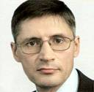
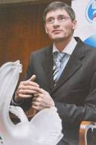
2006
Впервые финалисты всероссийского конкурса «Учитель года России» еще до состязания, в августе, собрались, чтобы, во-первых, познакомится с друзьями-конкурентами, во-вторых, получить ценные советы от участников конкурса прошлых лет, в-третьих, пройти психологические тренинги и познакомиться с основными принципами проведения конкурсного урока. Все учителя оценили обучающий семинар для «пеликанов» на «пять с плюсом».
22 ноября 2006 года Андрей Геннадьевич Успенский, учитель русского языка и литературы средней школы № 37 Череповца Вологодской области, был назван абсолютным победителем конкурса «Учитель года России-2006» со сцены Государственного Кремлевского дворца, где в этот день проходила торжественная часть Всероссийского общественно-педагогического форума «Приоритетный национальный проект «Образование» в действии».

Slide 32
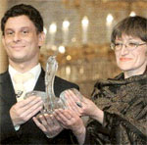
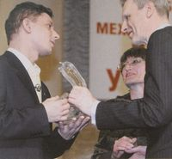
Впервые в истории конкурса "Учитель года России-2007" абсолютными победителями стали сразу два человека.
Мехед Анна Григорьевна (ГОУ средняя школа № 2030, учитель математики, г. Москва) и Гущин Дмитрий Дмитриевич (ГОУ Петергофская гимназия императора Александра II, учитель математики г. Санкт-Петербург).

Slide 33
Благодаря победе Дмитрия Гущина финал Всероссийского конкурса «Учитель года России – 2008» проходил в Санкт-Петербурге.

Slide 34
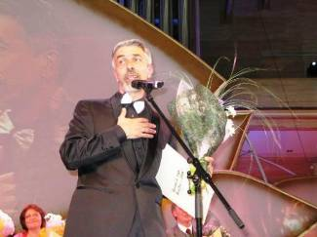
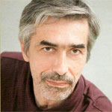
Учитель года России — 2008, преподаватель музыки московской средней школы № 1060 Михаил Леонидович Стародубцев — волшебник.
Во время мастер-класса на конкурсе «Учитель года России — 2008», погружаясь в глубины гекзаметра, используя воссозданные древние инструменты, Михаил Леонидович вместе с коллегами реконструировал никем не слышанную древнегреческую мелодию.

Slide 35
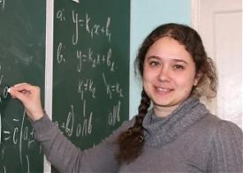
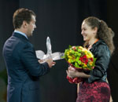
2009
«Учителем года России — 2009» стала преподаватель математики магнитогорской средней школы №5 с углубленным изучением математики Наталья Сергеевна Никифорова.
Она хочет, чтобы ее ученики не «зацикливались» только на ее предмете, а занимались спортом, слушали музыку, просто общались.

Slide 36
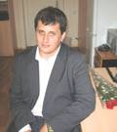
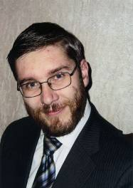
2010
«Учителями года России — 2010» стали:
преподаватель биологии и химии муниципального образовательного учреждения "Волхонщинская средняя общеобразовательная школа» Тульской области Гафризянов Андрей Рузильевич.
преподаватель математики ГОУ СОШ №1060 г.Москва Случ Михаил Ильич
Девиз, с которым выступал на конкурсе: Быть точным, быть ясным и, насколько можно, простым.

Slide 37
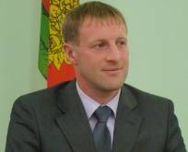
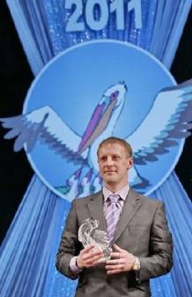
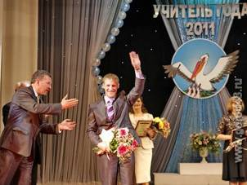
2011
«Учителем года России — 2011» стал учитель биологии средней школы села Баловнево Липецкой области, младший представитель династии российских сельских учителей Алексей Васильевич Овчинников.
Педагогическое кредо: «Учить и учиться.

Slide 38
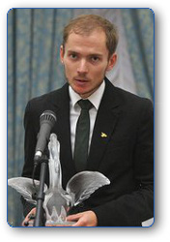
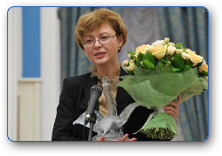
2012
«Учителями года России — 2012», обладателями Больших хрустальных пеликанов стали Александр Демахин (учитель мировой художественной культуры МОУ "Сергиево-Посадская гимназия имени И.Б.Ольбинского" Московской области)
и Вита Кириченко (учитель русского языка и литературы ГБОУ города Москвы центр образования № 1479)
Педагогическое кредо: «Я хотел бы, чтобы с самого начала ребенку предоставили возможность изведать вкус различных вещей, выбрать между ними и различать их самостоятельно, иногда указывая ему путь, иногда, напротив, позволяя отыскивать дорогу ему самому.
Педагогическое кредо: Нужно меняться, чтобы стать человеком, и нужно быть неизменным, чтобы оставаться им.
Главное – чтобы он знал то, что знает. Его воспитание, его труд, его ученье служат лишь одному: образовать его личность» (Мишель Монтень).

Slide 39
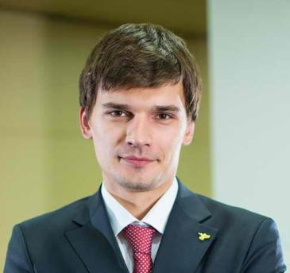
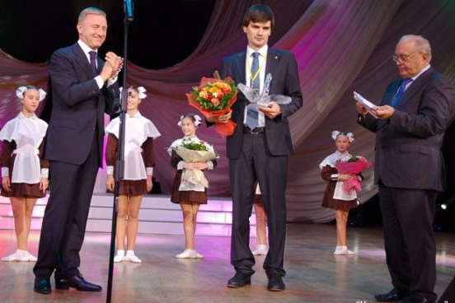
2013
«Учителем года России — 2013», обладателем Большого хрустального пеликана стал учитель информатики средней школы №29 города Мытищи Московской области
Андрей Сиденко.
Педагогическое кредо: «Не тот учитель, кто получает воспитание и образование учителя, а тот, у кого есть внутренняя уверенность в том, что он есть, должен быть и не может быть иным. Эта уверенность встречается редко и может быть доказана только жертвами, которые человек приносит своему призванию» (Л.Н. Толстой).
«Сейчас в современном мире человека окружает громадное количество информации… Умение выявлять для себя важное, нужное и, соответственно, основываясь на этом, принимать грамотные, взвешенные решения, на мой взгляд, это и формирует информационную культуру».

Slide 40
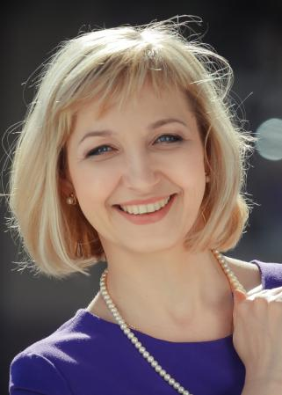
2014
«Учителем года России — 2014», обладателем Большого хрустального пеликана стала учитель биологии средней школы №1 города Нурлат Республики Татарстан
Головенькина Алла Николаевна.
Я счастлива, что могу быть признанным учителем уже
при жизни! - заявила сама победительница.
- Учитель - это звучит гордо!
Педагогическое кредо:
1. Оставайся сама собой!
2. Организуй уважительное сотрудничество.
3. Сей добро - оно даст всходы и непременно вернется!
4. Увлекая в мир непознанный - не навреди.
5. Не стой на месте! Споткнулся - вставай, заплутал - ищи выход, достиг цели - ищи новую!

Slide 41
2015
«Учителем года России — 2015», обладателем Большого хрустального пеликана стал учитель истории и обществознания Муниципального бюджетного образовательного учреждения «Гимназия №1» городского округа Самара Кочережко Сергей Сергеевич.
- На том стою и не могу иначе!
Педагогическое кредо:
«Полезно время от времени ставить знак вопроса на вещах, которые тебе давно представляются несомненными» (Бертран Рассел)

Slide 42
2016
«Учителем года России — 2016», обладателем Большого хрустального пеликана стал учитель русского языка и литературы средней школы №7 города Армавира Краснодарского края Шагалов Александр Михайлович.
Русский язык вообще дает нереальные возможности для творчества, это потрясающая пластика.
Педагогическое кредо:
«Посредственный учитель излагает. Хороший учитель объясняет. Выдающийся учитель показывает. Великий учитель вдохновляет».

Slide 43
ПЕДАГОГИЧЕСКИХ ДОСТИЖЕНИЙ
2009
КРОНШТАДТСКОГО РАЙОНА
САНКТ-ПЕТЕРБУРГА

Slide 44
ПЕДАГОГИЧЕСКИХ ДОСТИЖЕНИЙ
2009
КРОНШТАДТСКОГО РАЙОНА САНКТ-ПЕТЕРБУРГА
ПОБЕДИТЕЛИ
Пятанова
Светлана Николаевна
Суслова
Ирина Николаевна
музыкальный руководитель
ГДОУ №13
учитель математики
ГОУ СОШ №422
Лаврентьева
Елена Ивановна
учитель истории и культуры
Санкт-Петербурга
ГОУ СОШ №425

Slide 45
ПЕДАГОГИЧЕСКИХ ДОСТИЖЕНИЙ
2010
КРОНШТАДТСКОГО РАЙОНА САНКТ-ПЕТЕРБУРГА
ПОБЕДИТЕЛИ
Сорокина
Светлана Владимировна
Редька
Ирина Валерьевна
учитель математики
ГОУ СОШ №425
воспитатель группы
продленного дня
ГОУ СОШ №424

Slide 46
ПЕДАГОГИЧЕСКИХ ДОСТИЖЕНИЙ
2011
КРОНШТАДТСКОГО РАЙОНА САНКТ-ПЕТЕРБУРГА
ПОБЕДИТЕЛЬ
Григорьева
Ирина Альбертовна
воспитатель
ГДОУ №1

Slide 47
ПЕДАГОГИЧЕСКИХ ДОСТИЖЕНИЙ
2012
КРОНШТАДТСКОГО РАЙОНА САНКТ-ПЕТЕРБУРГА
ПОБЕДИТЕЛИ
Гармаш
Антонина Геннадьевна
Педагог дополнительного
образовани
ГБОУ ДМЦ «Юный моряк»
Лисина
Ирина Владимировна
Учитель начальных классов
ГБОУ СОШ №425
имени академика П.Л.Капицы
Пантюхина
Татьяна Юрьевна
Иванова
Галина Владимировна
Воспитатель
ГБДОУ №18
Учитель математики
ГБОУ №427

Slide 48
ПЕДАГОГИЧЕСКИХ ДОСТИЖЕНИЙ
2013
КРОНШТАДТСКОГО РАЙОНА САНКТ-ПЕТЕРБУРГА
ПОБЕДИТЕЛИ
Загер
Наталья Николаевна
Яковлева
Надежда Валентиновна
Стеценко
Елена Юрьевна
воспитатель
ГБДОУ №18
учитель химии
ГБОУ СОШ №422
учитель географии
ГБОУ СОШ №425
Иванова
Ирина Валерьевна
Горюнова
Наталья Николаевна
Некрасова
Виктория Викторовна
педагог –психолог
ГБОУ ЦПМСС
воспитатель
ГБДОУ №18
воспитатель
ГБДОУ №13

Slide 49
ПЕДАГОГИЧЕСКИХ ДОСТИЖЕНИЙ
2014
КРОНШТАДТСКОГО РАЙОНА САНКТ-ПЕТЕРБУРГА
ПОБЕДИТЕЛИ
Кормилицына
Евгения Станиславовна
Тарасова
Елена Евгеньевна
Дергабузова
Наталья Петровна
учитель-логопед
ГБДОУ №13
учитель информатики
ГБОУ СОШ №425
учитель биологии и химии
ГБОУ СОШ №427
Филюта
Нина Константиновна
Нефедова
Ольга Сергеевна
Мережка
Светлана Владимировна
педагог доп.образования
ГБОУ ДМЦ
«Юный моряк»
учитель-логопед
ГБДОУ №4
учитель начальных классов
ГБОУ НШ-ДС №662

Slide 50
ПЕДАГОГИЧЕСКИХ ДОСТИЖЕНИЙ
2015
КРОНШТАДТСКОГО РАЙОНА САНКТ-ПЕТЕРБУРГА
ПОБЕДИТЕЛИ
Журавлева
Ирина Евгеньевна
Бавыкина
Марина Александровна
Веселкова
Людмила Алексеевна
воспитатель
ГБДОУ №13
учитель математики
ГБОУ СОШ №418
воспитатель
ГБОУ НШ-ДС №662
Романчук
Алексей Андреевич
Васильев
Андрей Дмитриевич
педагог доп.образования
ГБОУ ДМЦ
«Юный моряк»
учитель информатики и физики
ГБОУ СОШ №422

Slide 51
ПЕДАГОГИЧЕСКИХ ДОСТИЖЕНИЙ
2016
КРОНШТАДТСКОГО РАЙОНА САНКТ-ПЕТЕРБУРГА
ПОБЕДИТЕЛИ
Ярошевич
Лидия Анатольевна
Клепова
Надежда Алексеевна
Дибакина
Людмила Васильевна
педагог дополнительного
образования
ГБУ ДО ДДТ
«Град Чудес»
учитель русского языка
и литературы
ГБОУ СОШ №418
учитель истории и
обществознания
ГБОУ СОШ №423

Slide 52
ПЕДАГОГИЧЕСКИХ ДОСТИЖЕНИЙ
2017
КРОНШТАДТСКОГО РАЙОНА САНКТ-ПЕТЕРБУРГА
ПОБЕДИТЕЛИ
Матвеева
Дарья Евгеньевна
Кобчикова
Ольга Викторовна
Лушина
Дарья Александровна
учитель истории и
обществознания
ГБОУ СОШ №427
педагог доп. образования
ГБУ ДО ДДТ «Град Чудес»
воспитатель
ГБДОУ №18
Бондаренко
Екатерина Юрьевна
Гриб
Надежда Владимировна
Матвеева
Алевтина Вячеславовна
воспитатель
ГБДОУ №13
учитель начальных классов
ГБОУ НШ-ДС №662
учитель начальных классов
ГБОУ СОШ №425

